Slide 1


1С21S.I.13. Hybrid Harvest. Обучение генетике
Разработано командой «Teel@Software»

Slide 2

Цели и задачи
Цель:
Улучшить знания людей по теме «Селекция»
Задачи:
Создать мобильную игру в жанре «Ферма»
Добавить в приложение элементы, обучающие азам биологии, генетики и селекции
Удостовериться, что приложение интересно той возрастной аудитории, на которую оно было нацелено

Slide 3
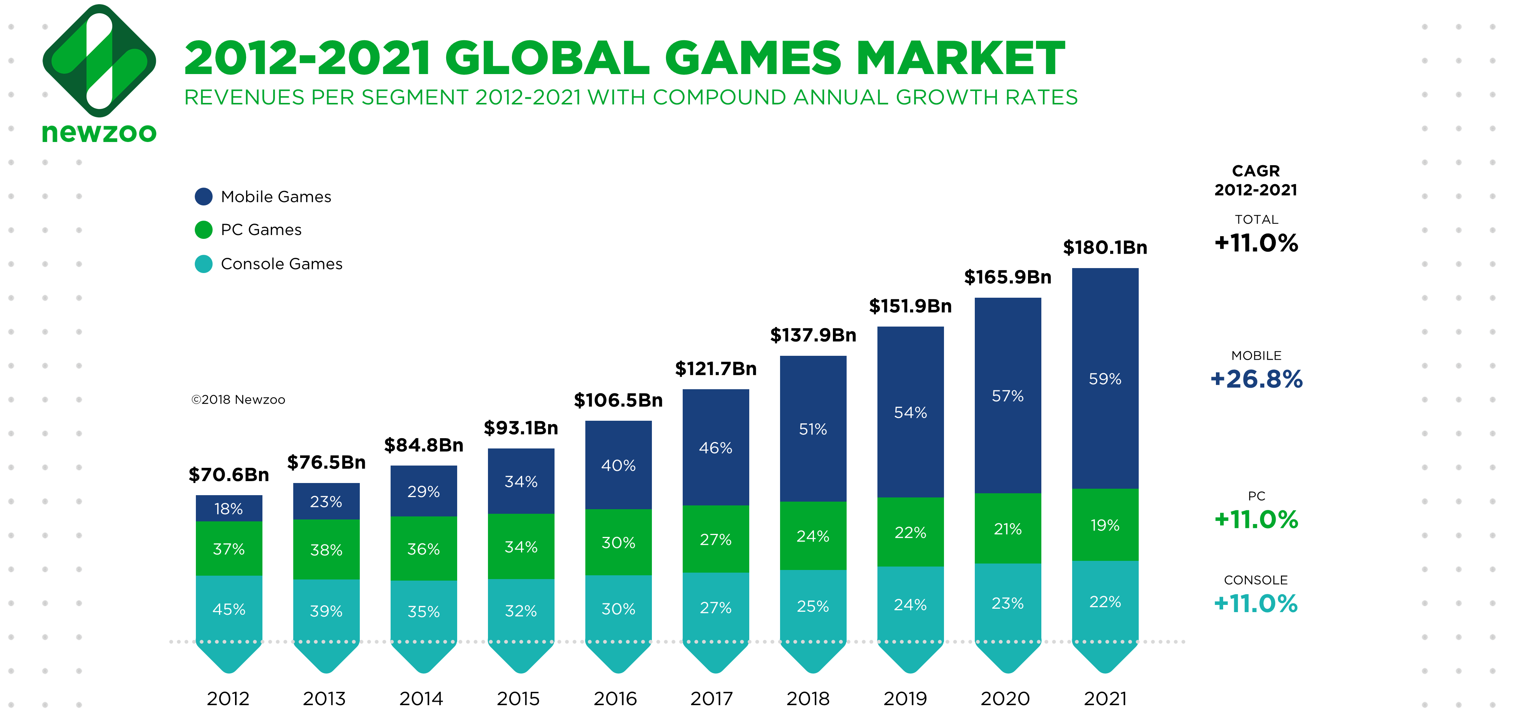
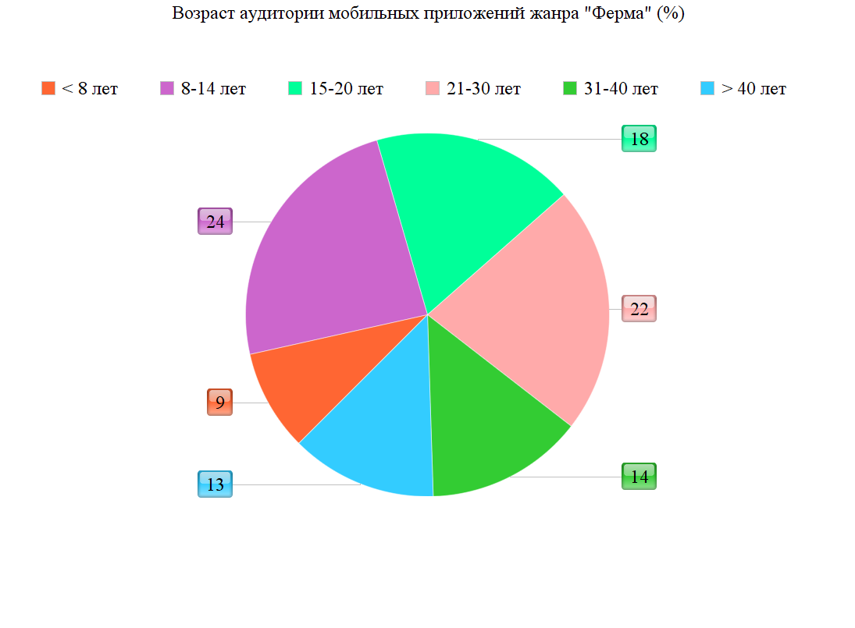
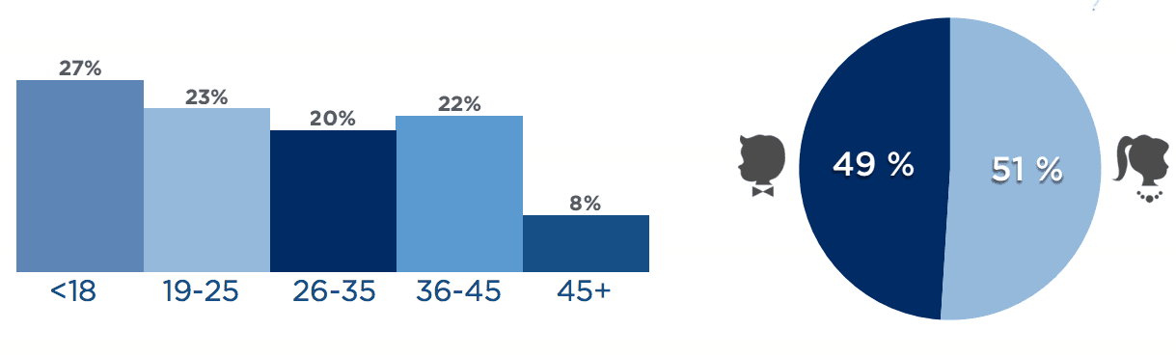
аналитика
Возраст аудитории мобильных приложений жанра «Ферма»

Slide 4
схема

Slide 5



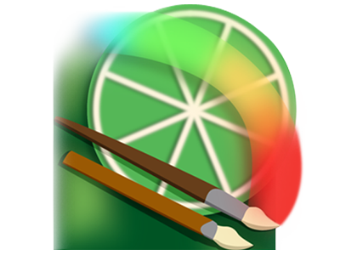
Стек технологий
Photoshop CS6
Paint Tool SAI

Slide 6
Работающая игра

Slide 7
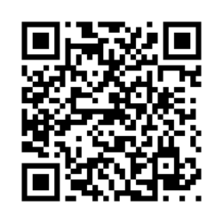
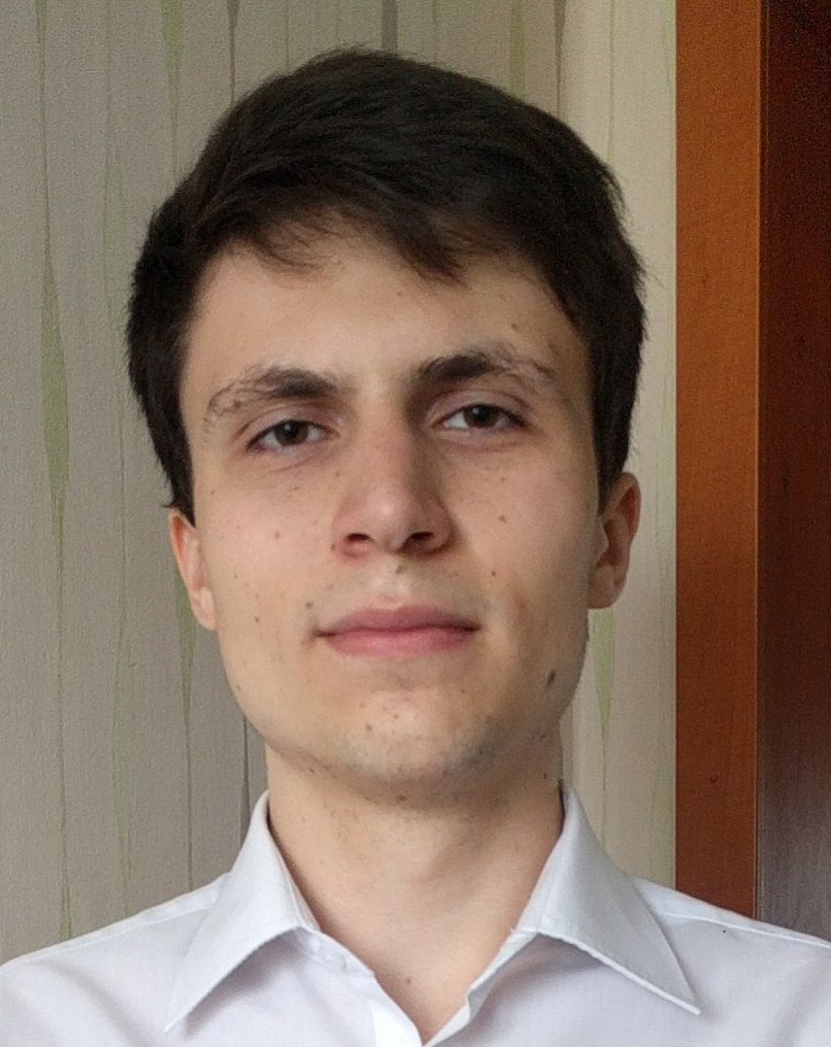
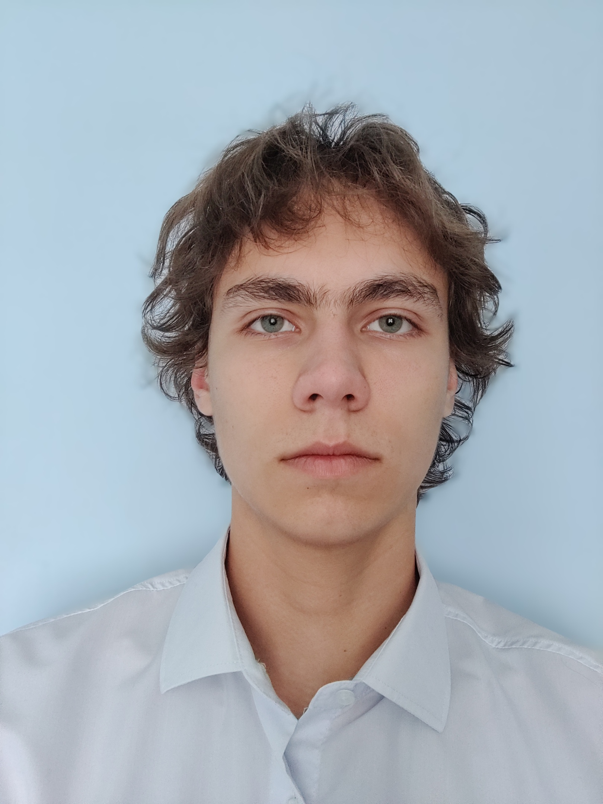
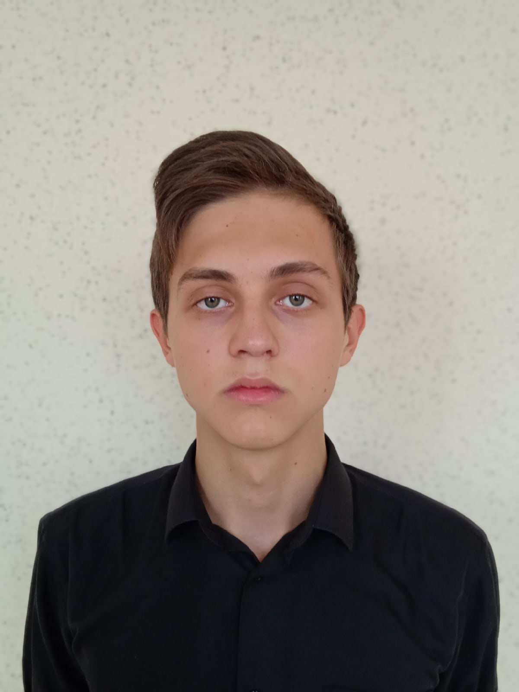
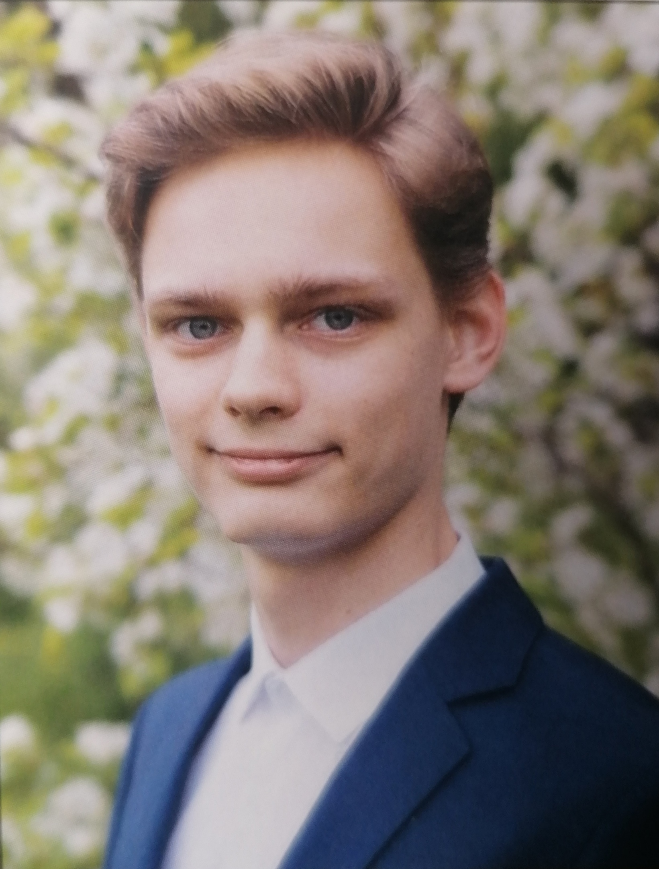
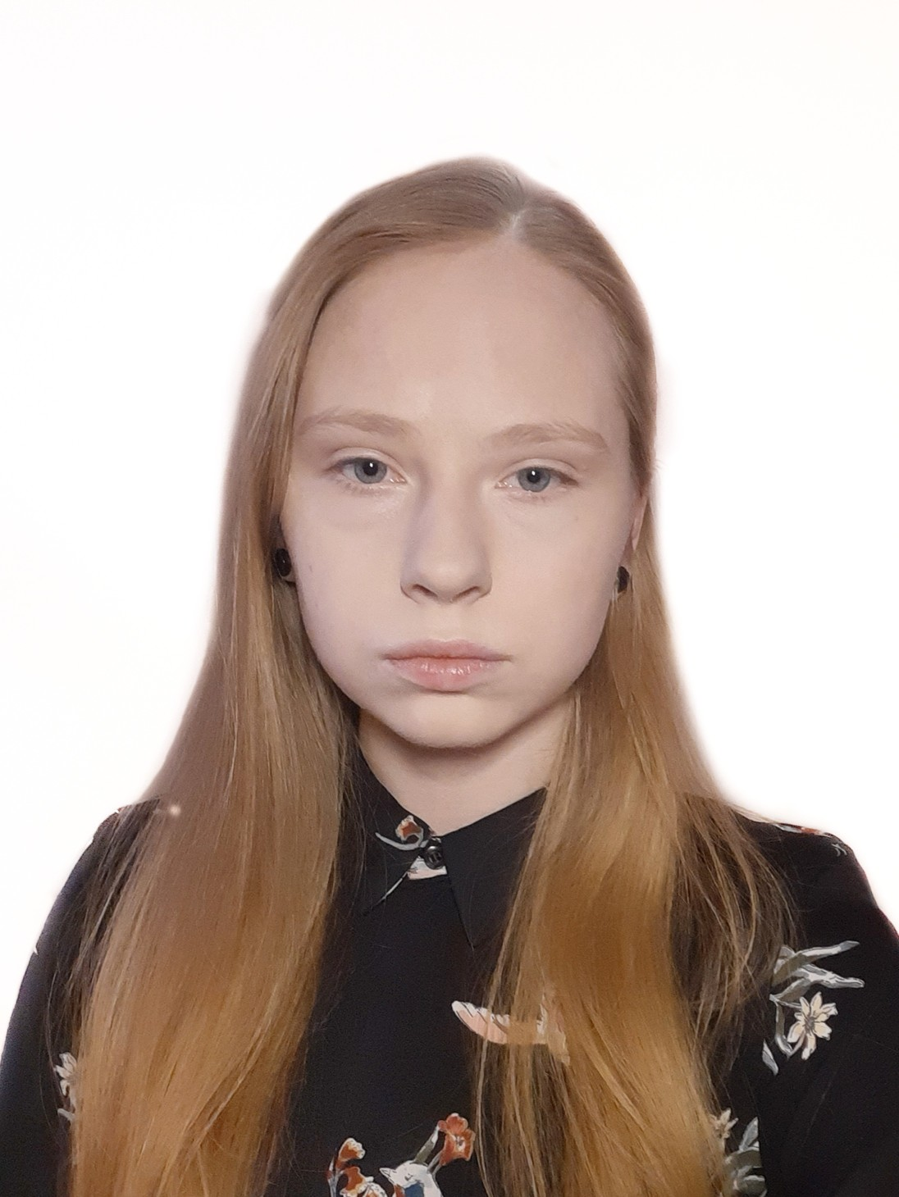
НАША КОМАНДА
Ссылка на репозиторий:
Кудашов Богдан
Олегович
(Звуковой дизайнер, Визуальный дизайнер-консультант)
Филиппов Степан
Владимирович
(Ответственный за макет, консультант по программному обеспечению)
Усынин Андрей
Вячеславович
(Тимлид)
Копосов Алексей
Павлович
(Аналитик, Ответственный за программное обеспечение)
Новожилова Екатерина
Александровна
(Дизайнер)

